Slide 1
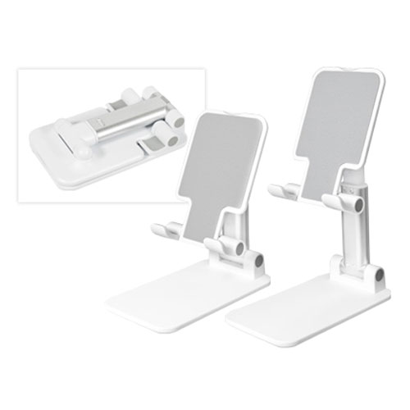
【提案書】
モバイルアームスタンド
特徴
高さと角度を自由に調節できるモバイルスタンド。USBコードを差したままでも端末を置くことができ、リモート会議等にも使いやすい仕様です。また、コンパクトにたたんむことで携帯しやすくなります。
納期
納期スペース
仕様
素 材 ： ABS、シリコン
サイズ ： W66×D110×H26mm(たたみ時)、W66×D110×H124?164mm(使用 時)
重 量 ： 約150g
包 装 ： 化粧箱：約W72×D29×H115mm
お見積
お見積りスペース

